Slide 1

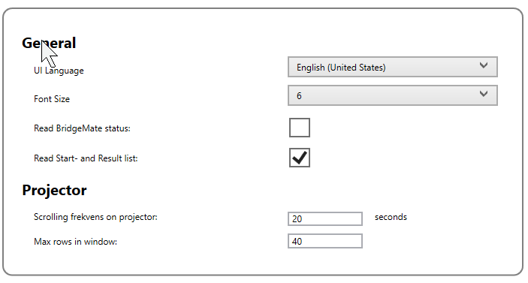
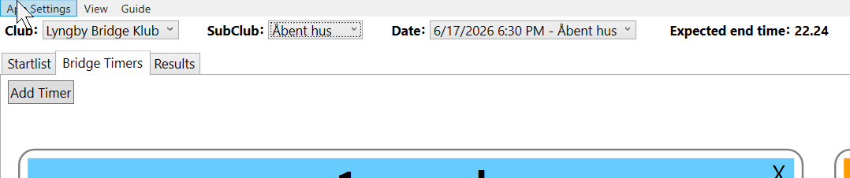
Please open App Settings on first run
Read BridgeMate Status
When checked, the app will continuously monitor the game status and signal the transition to the next round as soon as all tables have finished the current board, even if time remains on the timer.
Read BC3 Data (Denmark only)
When checked, the app will import tournaments, start lists, and results from BC3. Note that the app only reads the data sent from BC3 to the “homepage”.
These elements are shown only when the App Settings option “Read BC3 data” is enabled, and they only apply in Denmark.
Projector Scrolling Frequency
This is the interval between automatic scrolling steps on large start and result lists.
Max. Rows in Window
This controls the maximum number of rows displayed on a single page. Increasing this value may reduce the font size, and vice versa.

Slide 2

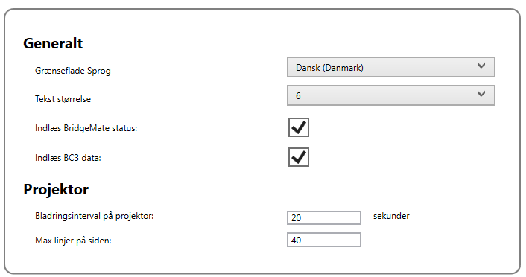
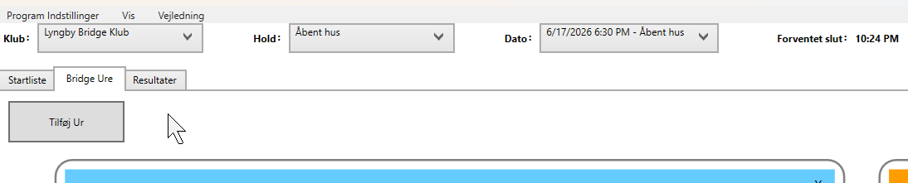
Åben program Indstillinger første gang
Indlæs BridgeMate Status
Når denne er valgt, overvåger programmet status på alle terminaler og signalerer automatisk rundeskifte, så snart alle borde er færdige med runden – også selv om der stadig er tid tilbage på bridgeuret.
Indlæs BC3 Data (kun i Danmark)
Afgør om programmet skal indlæse start- og resultatlister fra BC3. Bemærk, at programmet kun indlæser de data, der er sendt fra BC3 til “hjemmesiden”.
Disse felter vises kun, når man har valgt at indlæse BC3 data.
Bladringsinterval på projektor
Angiver hvor mange sekunder der skal gå, før der bladres videre, når start- eller resultatlisten ikke kan vises på én projektorside.
Max. linjer på siden
Angiver hvor mange linjer der maksimalt vises på projektoren. Når tallet øges, bliver teksten mindre – og omvendt.

Slide 3
These elements are shown only when the App Settings option “Read BC3 data” is enabled, and they only apply in Denmark.

Slide 4
Indlæs BridgeMate Status
Når denne er valgt, overvåger programmet status på alle terminaler og signalerer automatisk rundeskifte, så snart alle borde er færdige med runden – også selv om der stadig er tid tilbage på bridgeuret.
Indlæs BC3 Data (kun i Danmark)
Afgør om programmet skal indlæse start- og resultatlister fra BC3. Bemærk, at programmet kun indlæser de data, der er sendt fra BC3 til “hjemmesiden”.
Bladringsinterval på projektor
Angiver hvor mange sekunder der skal gå, før der bladres videre, når start- eller resultatlisten ikke kan vises på én projektorside.
Max. linjer på siden
Angiver hvor mange linjer der maksimalt vises på projektoren. Når tallet øges, bliver teksten mindre – og omvendt.

